Slide 1
研考点·核心突破
第5讲 中国江苏省工业化和城市化的探索
课后限时自测
提能力·解题指导

Slide 2
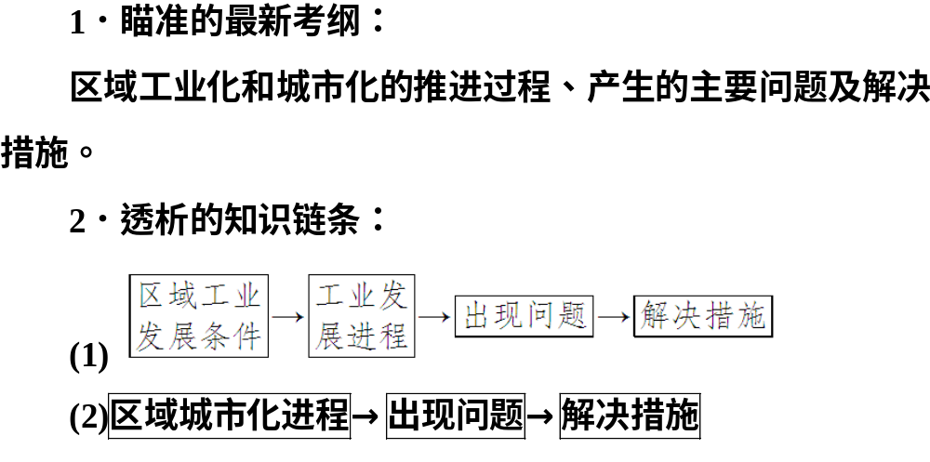

Slide 3


Slide 4
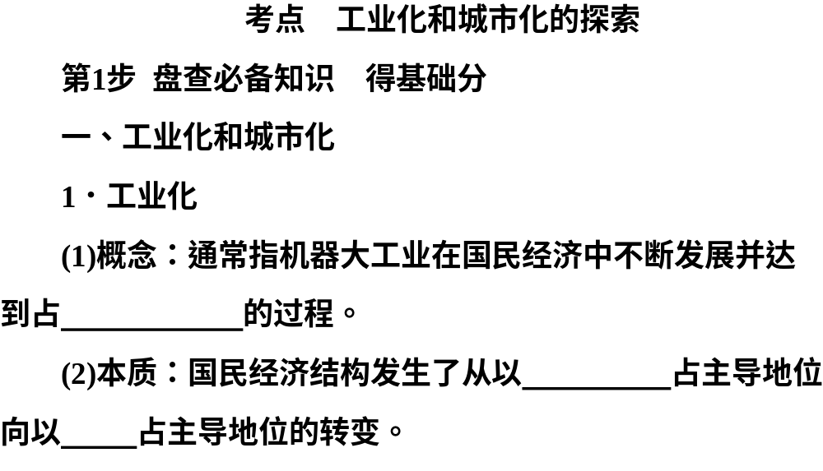
主导地位
农业
工业

Slide 5
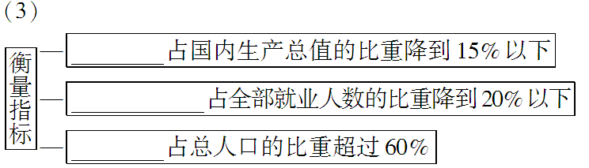
农业产值
农业就业人数
城镇人口

Slide 6
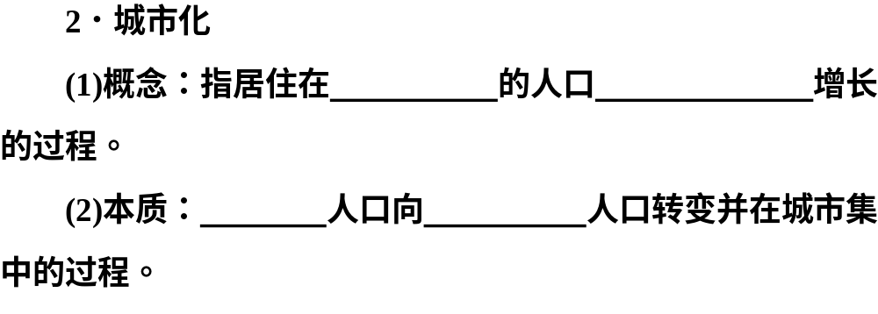
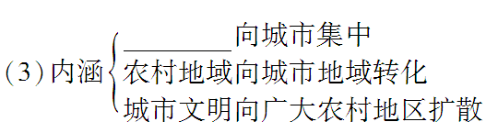

城镇地区
占总人口比例
农业
非农业
农村人口

Slide 7
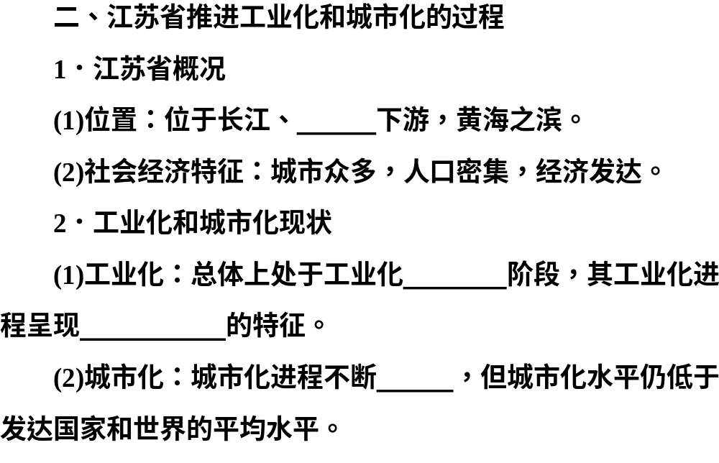
淮河
中级
明显加快
加快

Slide 8
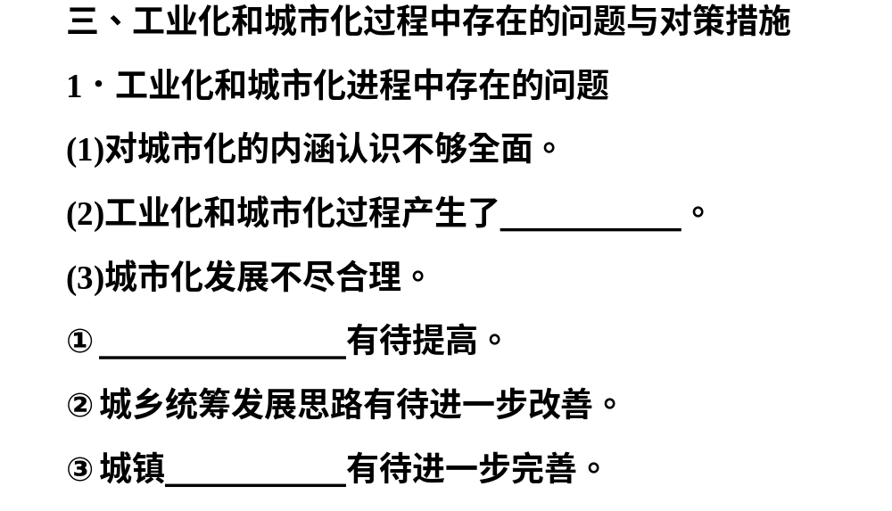
环境问题
城市化质量
体系结构

Slide 9
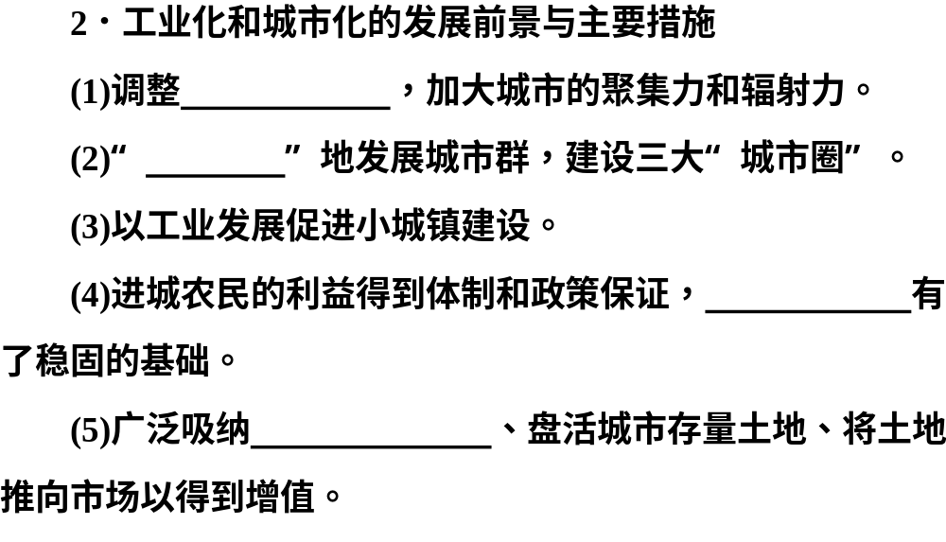
行政区划
组团式
农村城市化
社会资金

Slide 10
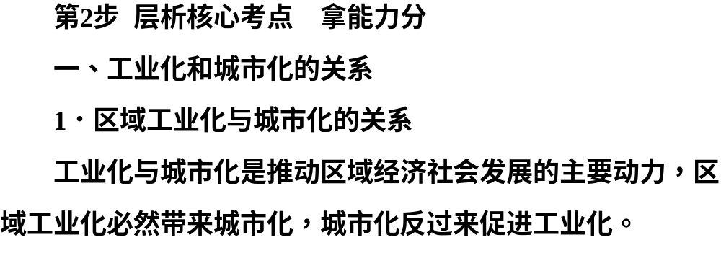
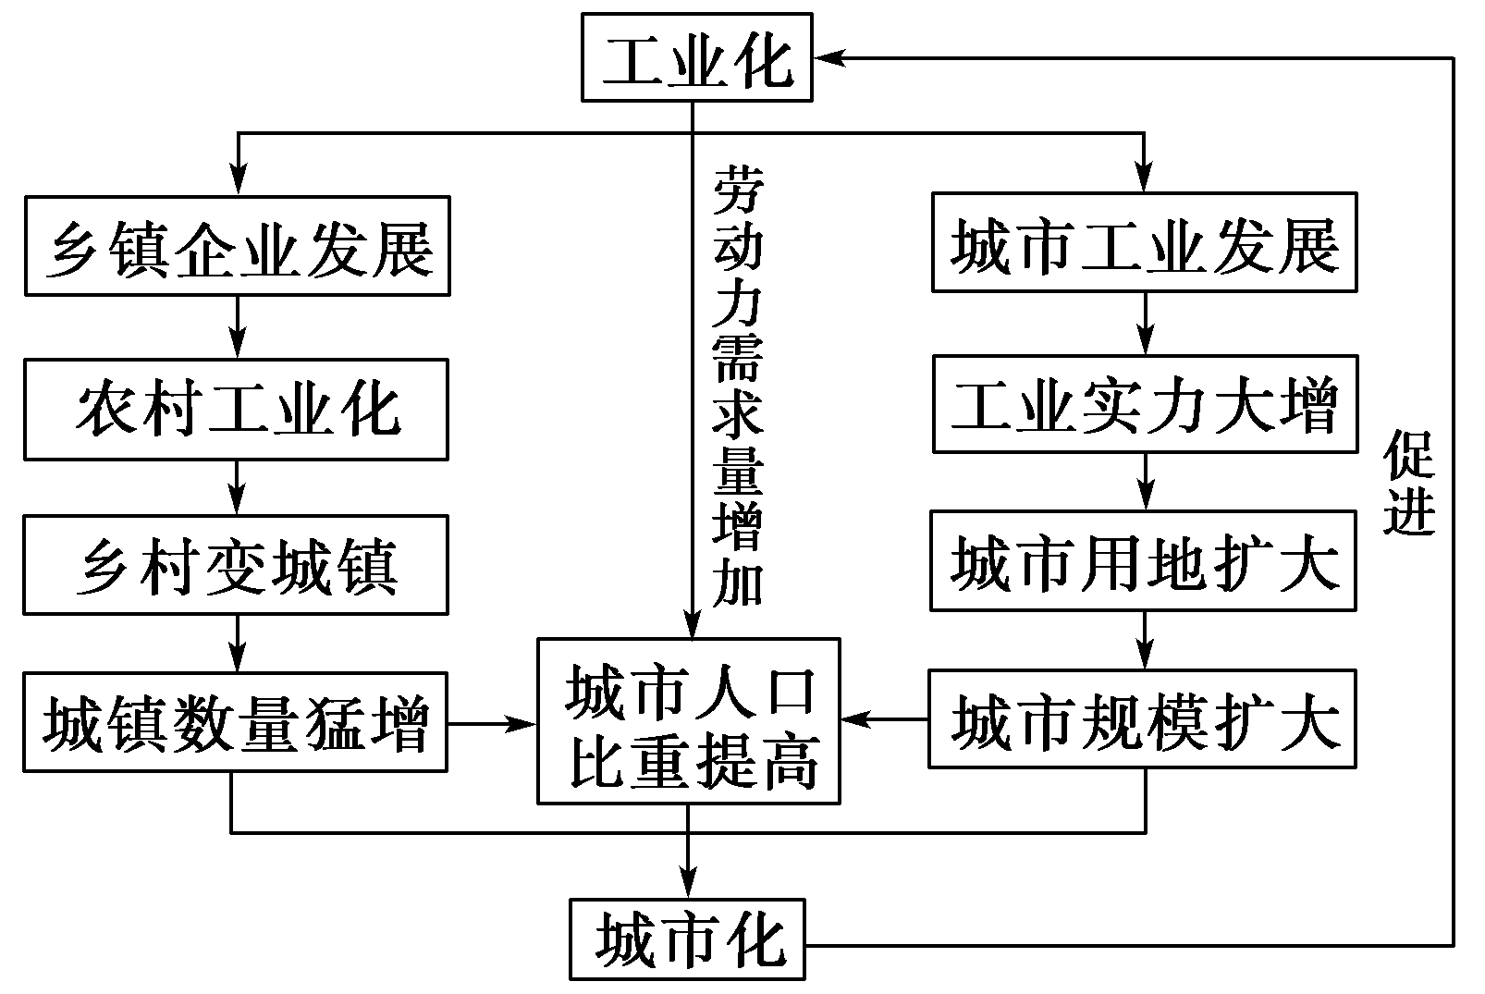

Slide 11
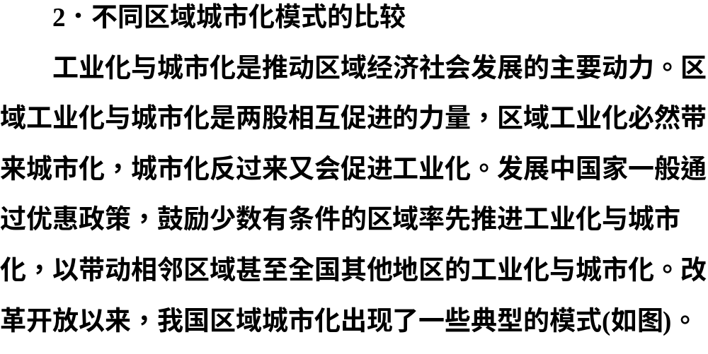

Slide 12
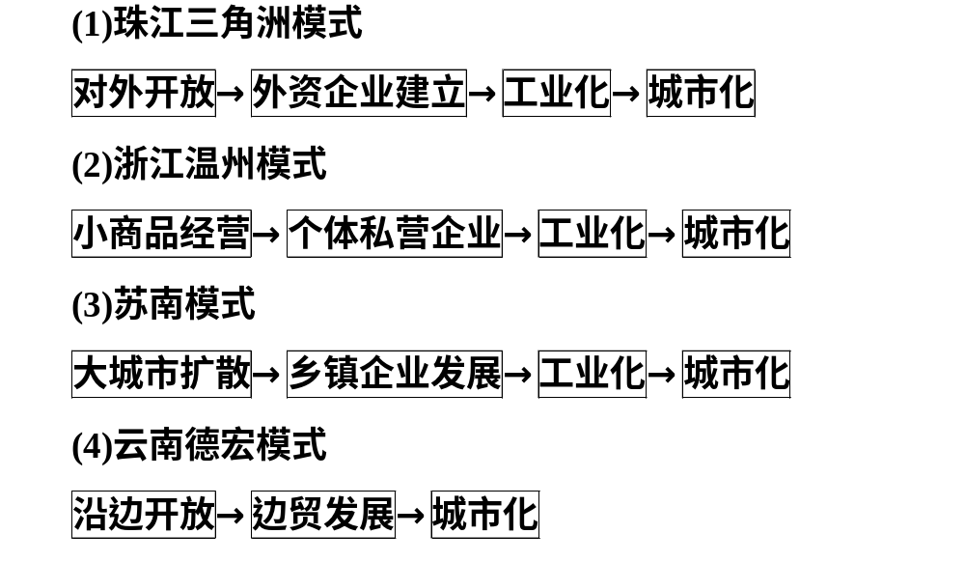

Slide 13


Slide 14
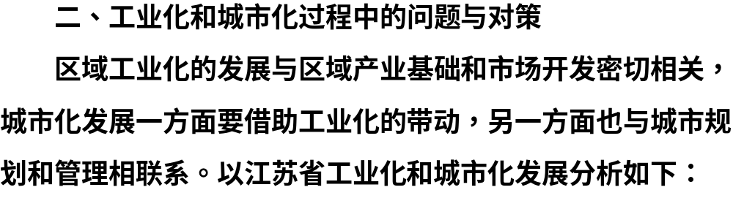
问题 | 原因 | 措施
对城市化的内涵认识不够全面(城市化滞后于工业化) | ①把城市化等同于城市建设，把城市化水平等同于单一指标——城市化率，工作重心放在扩大城镇规模和具体项目建设上； ②过多强调以经济建设和工业生产为中心，忽视了“以人为本” | ①加强学习，全面认识城市化的内涵； ②调整行政区划，加大城市的聚集力和辐射力

Slide 15
工业化和城市化过程产生了环境问题 | ①环境污染的治理滞后于工业化和城市化进程； ②乡镇企业的迅猛发展使污染点增多、面积扩大； ③工业和生活排放大量污染物； ④工业发展和人口剧增，水污染严重 | ①治理污染，保护生态环境，扩大城市绿地，优化人居环境； ②改造高耗能、高成本、高污染企 业，发展高新技术产业，按生态标准建设工业园区

Slide 16
城市化质量有待提高，城乡统筹发展思路有待进一步完善，城镇体系结构有待进一步改善 | ①服务设施效益不佳，基础设施成本很高；②浪费土地，增加道路、给水等基础设施投资；③缺少特大型城市，规模小，经济力量有限，难以治理污 染；④城市优势不突出，特色不明显，不利于辐射和带动作用 | ①“组团式”地发展城市群，建设三大“城市圈”；②以工业发展促进小城镇建设；③进城农民的利益得到体制和政策保证，农村城市化有了稳固的基础

Slide 17
考点 | 命题方向
区域工业 化和城市 化的推进 问题与解 决措施 | 1.区域城市化推进过程。(例1)
 | 2.产业结构的变化特点及产业升级采取的措施。(例2)
 | 3.城市化的表现及城市可持续发展的措施。(即时对点练1、2)

Slide 18
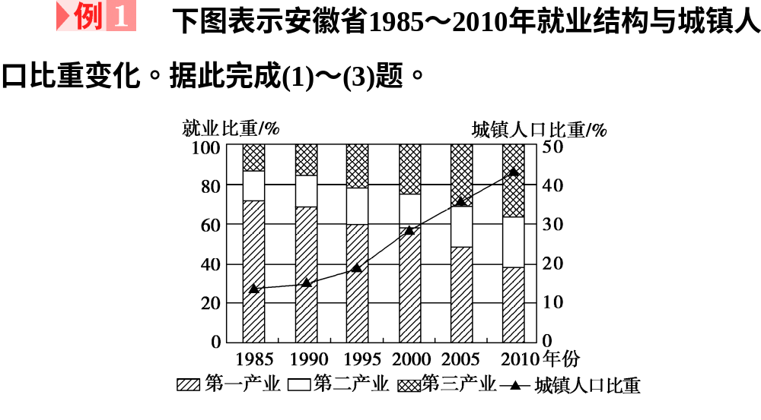

Slide 19
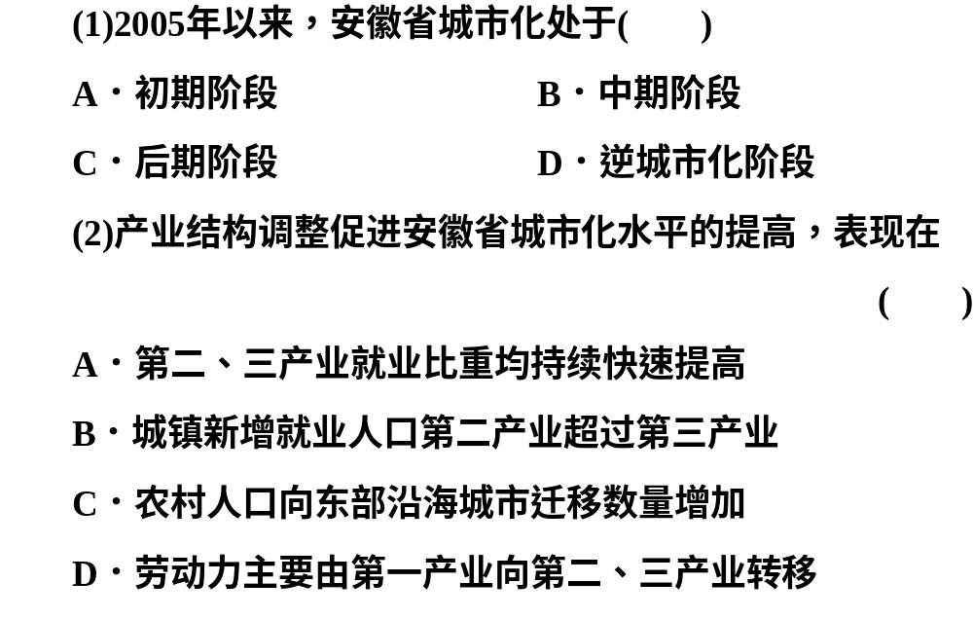

Slide 20
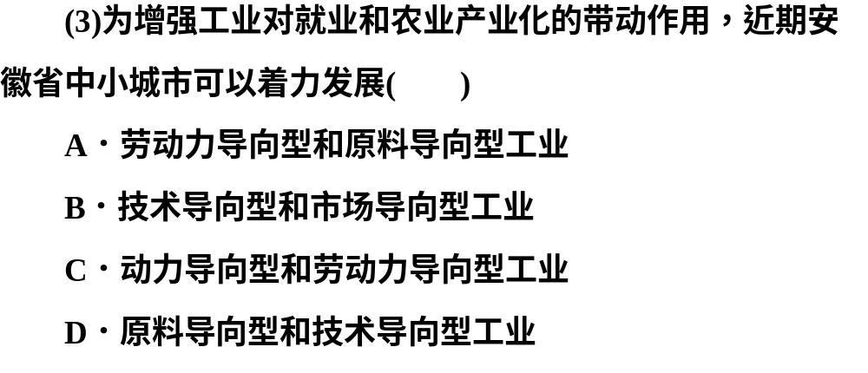
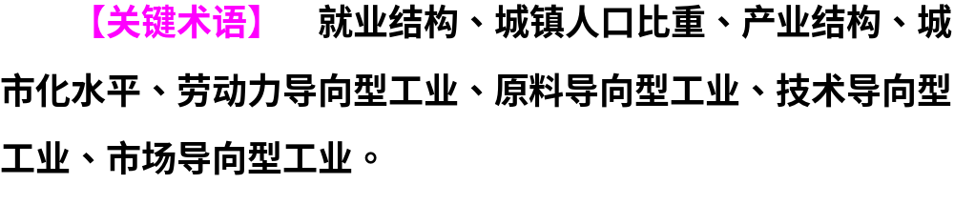

Slide 21
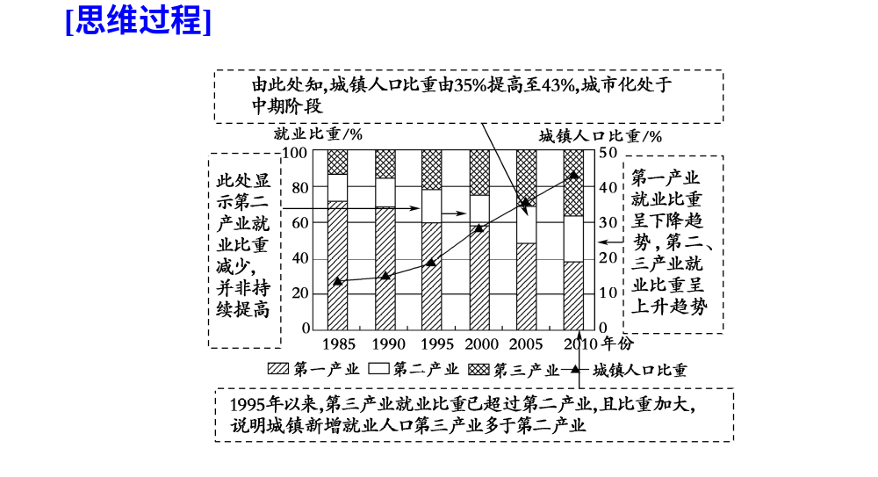

Slide 22
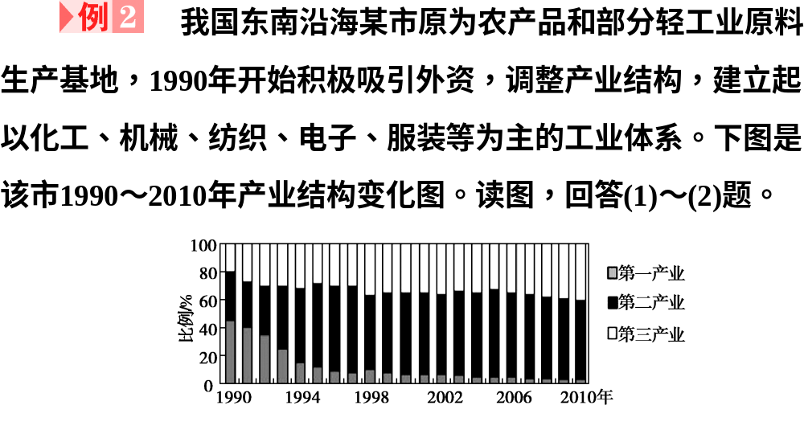

Slide 23
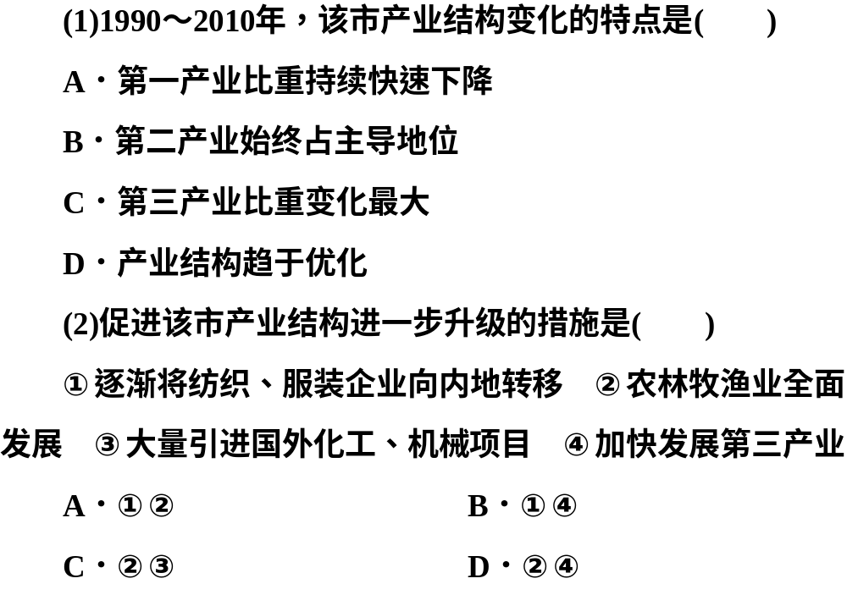

Slide 24

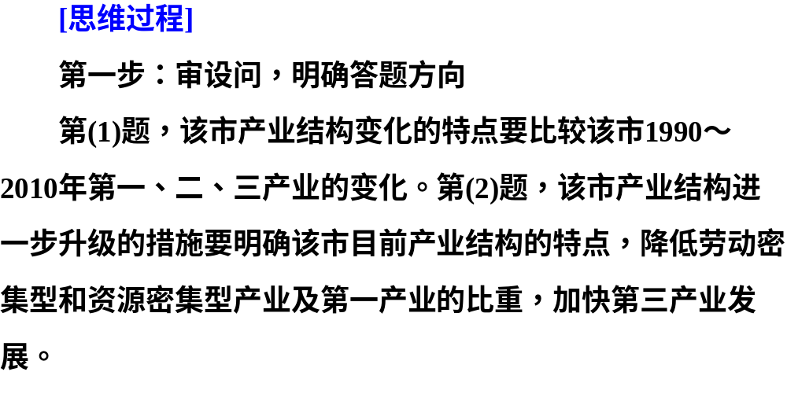

Slide 25
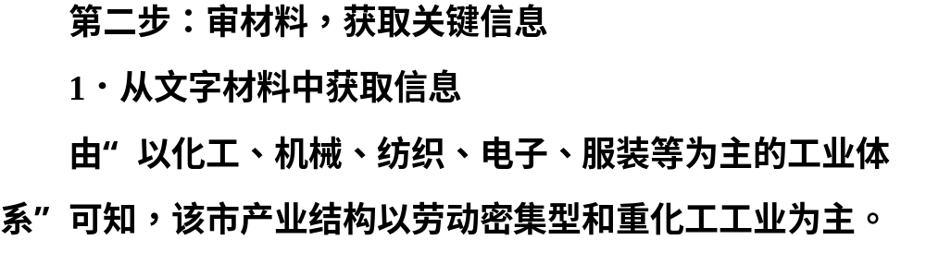

Slide 26
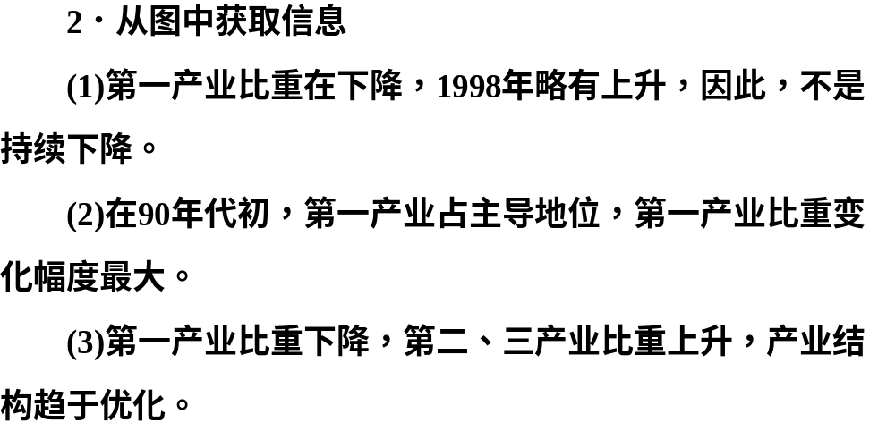

Slide 27
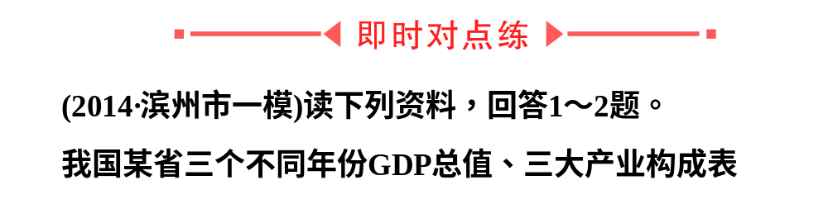
年份 | 总产值 (亿元) | 第一产 业(%) | 第二产 业(%) | 第三产 业(%)
1990年 | 200 | 47 | 36 | 17
1999年 | 1023 | 19 | 45 | 36
2008年 | 6 110 | 13.4 | 54.4 | 32.2

Slide 28
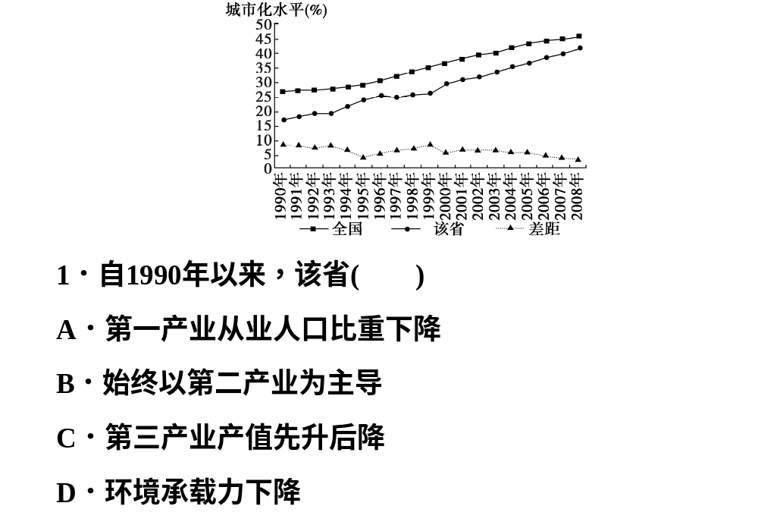

Slide 29
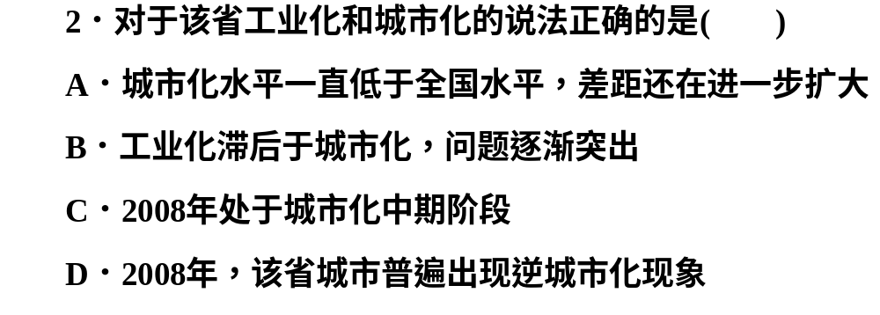

Slide 30
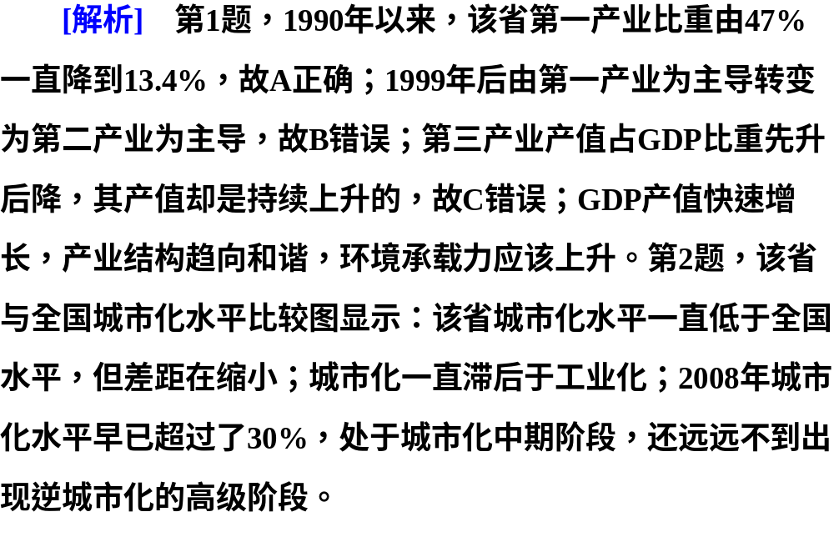

Slide 31
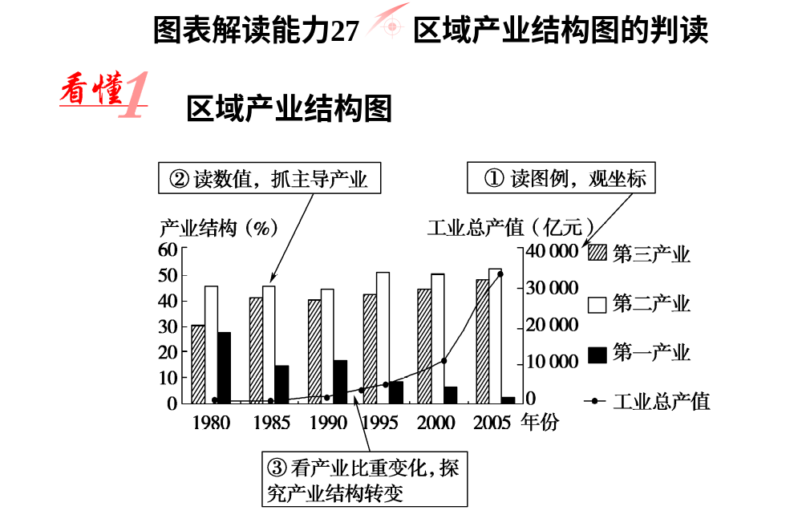

Slide 32
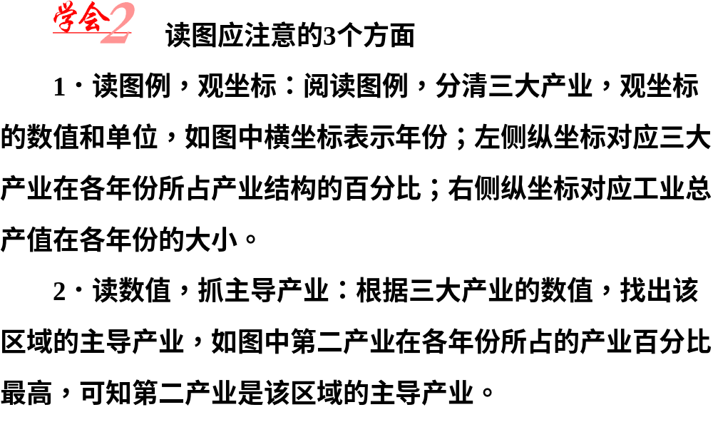

Slide 33
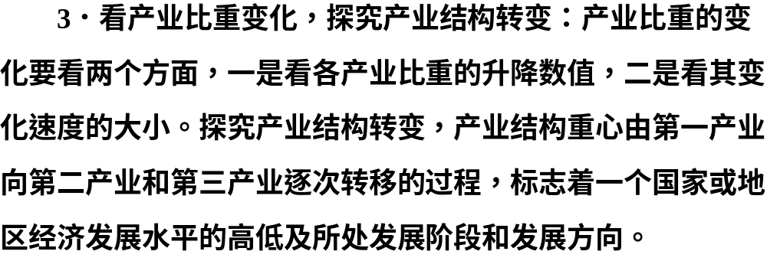

Slide 34
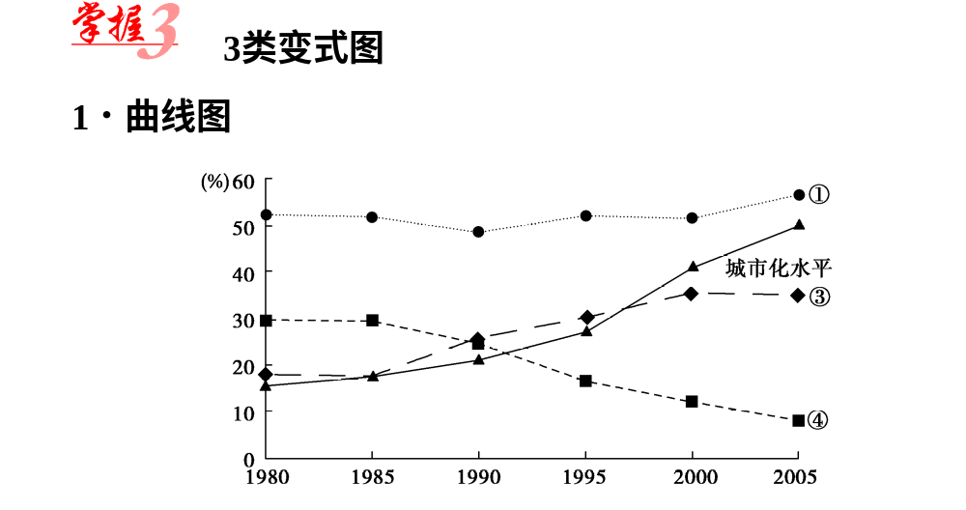

Slide 35
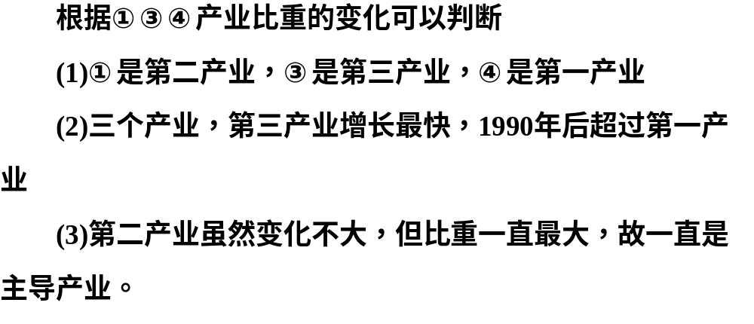

Slide 36
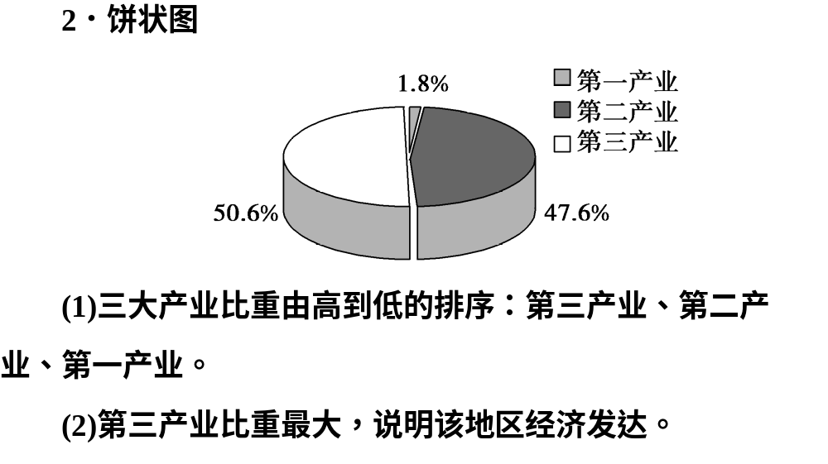

Slide 37
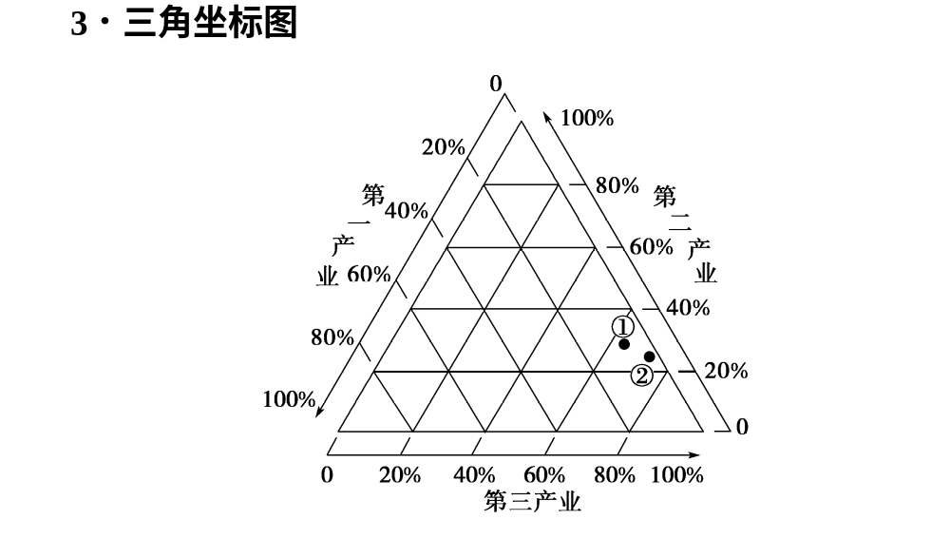

Slide 38
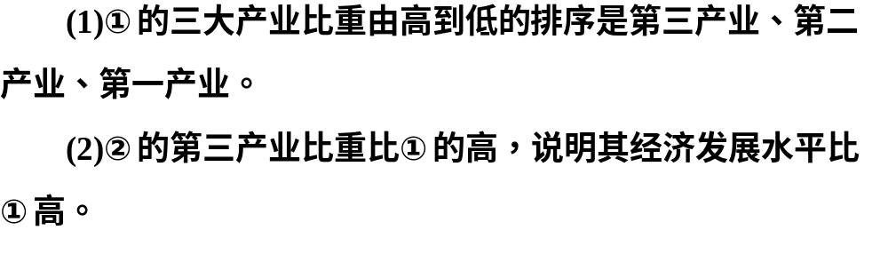

Slide 39
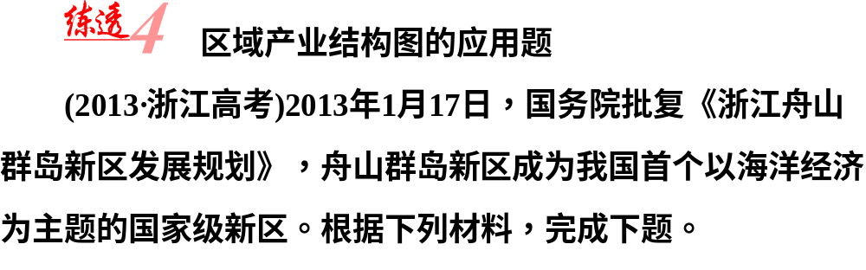

Slide 40
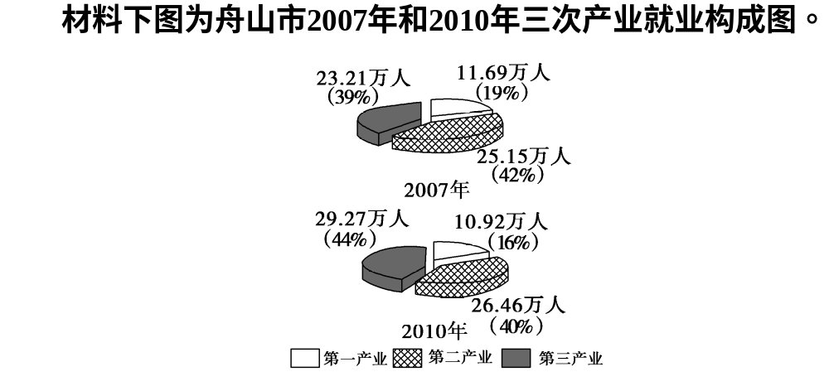
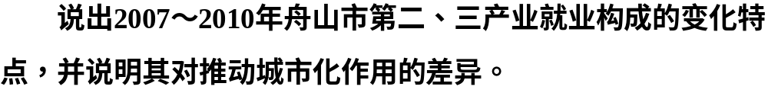

Slide 41

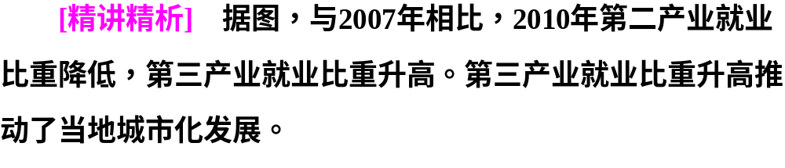

Slide 42
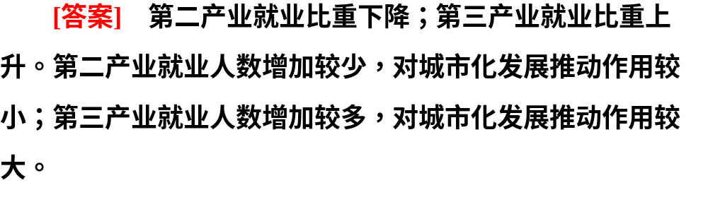

Slide 43

课后限时自测(三十二)
点击图标进入…

